Slide 1
Методические рекомендации по организации подготовки к ГИА по биологии
Винокурова Лилиана Салаватовна, учитель биологии МБОУ «СШ №6»

Slide 2
Этапы деятельности учителя-предметника по подготовке выпускников к ОГЭ
Этап | Содержание
Первый (стратегический) этап | Анализ сформированных предметных знаний, умений и навыков и выявление проблем; прогнозирование затруднений при выполнении КИМов; формирование путей направленных на решение проблем; анализ результатов ОГЭ предыдущих лет. Прогноз результатов.
Второй (организационный) этап: | Разработка плана по подготовке к ОГЭ, в т.ч. индивидуальной траектории для каждого выпускника, на основе с ранее выполненным анализом (первый этап). Информирование выпускников о вариантах подготовки к ОГЭ (уроки, факультативные занятия, тест-классы, учебные практики, интернет-курсы, Online и Offline тестирование и др.). Организация дополнительных занятий по подготовке к ЕГЭ, включение в поурочное планирование учебный материал на повторение, с целью подготовки к экзаменам.
Третий (адаптационный) этап | Реализация плана подготовки к ОГЭ, в т.ч. индивидуальных траекторий. Отслеживание промежуточных результатов подготовки, в т.ч. диагностических работ, пробных ЕГЭ. Выявление «точек роста» и «западающих вопросов». Проведение необходимых коррекционных мероприятий.
Четвертый (аналитический) этап | Анализ полученных результатов, определение эффективных мероприятий по подготовке к ОГЭ. Самоанализ педагогической деятельности

Slide 3
Методика подготовки
Текущий поурочный контроль по отдельным компонентам содержания Кодификатора
Изготовление обучающимся дидактического материала для систематизации знаний и эффективного усвоения объектов проверки ГИА (таблицы, опорные конспекты, кластеры, и т.д.)
Обучение правилам оформления выполненного задания, технология выбора верного ответа
Диагностическое тестирование по разделам
Коллективный разбор сложных заданий
Организация самопроверки и анализа ошибок
Использование интернет-ресурсов:
Дистанционные уроки. Подготовка к ГИА по биологии и химии. http://distant-lessons.ru/vse-zapisi-bloga-po-biologii
http://school-collection.edu.ru/
Готовимся к ГИА. Дмитрий Гущин. http://bio.xn--80aaicww6a.xn--p1ai/?redir=1 Обучающая система. Решения.

Slide 4
Направления работы учителя биологии
Отдавать приоритет формированию знаний о фундаментальных биологических законах, теориях, наиболее важных фактах.
Добиваться достижения учащимися базового уровня подготовки, уделяя внимание наиболее значимым и наиболее трудным вопросам.
Разгружать учебный материал за счет сокращения описательного и второстепенного компонентов.
Вести словарь биологических терминов с их четкими определениями.
Находить время и возможности для повторения и закрепления материала 6-8 классов (возможно, в виде экспресс-тестов в начале урока).
Использовать сквозной подход – экологический, эволюционный, функциональный.

Slide 5
Для улучшения освоения различных видов учебной деятельности:
Широко использовать рисунки, таблицы, пиктограммы и схемы для иллюстрации и объяснения биологических закономерностей;
При проведении контрольных мероприятий использовать задания, требующие составления схем, рисунков, таблиц;
Решать задачи на применение биологических знаний в различных практических ситуациях;
Использовать задания, требующие четкого и лаконичного письменного ответа.
Широко практиковать анализ и комментирование текстовых фрагментов, устных ответов товарищей, нахождение ошибок в логике высказываний;
В учебные задания включать составление планов и конспектов параграфов учебника, планов ответов на вопросы.
Для освоения техники тестирования, в процессе преподавания биологии необходимо широко использовать тестирование с разнообразными видами тестовых заданий, аналогичных заданиям ЕГЭ . При этом особое внимание уделять трудным видам тестовых заданий.

Slide 7
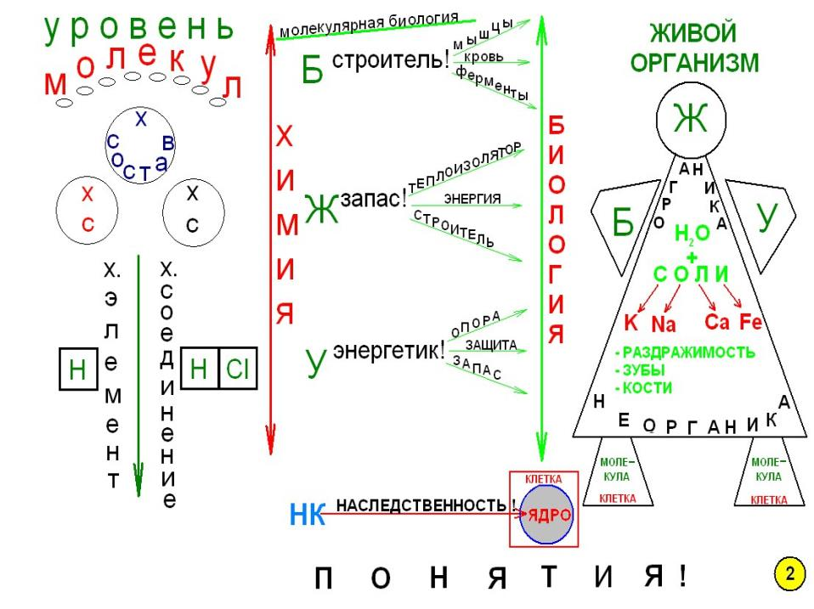

Slide 8
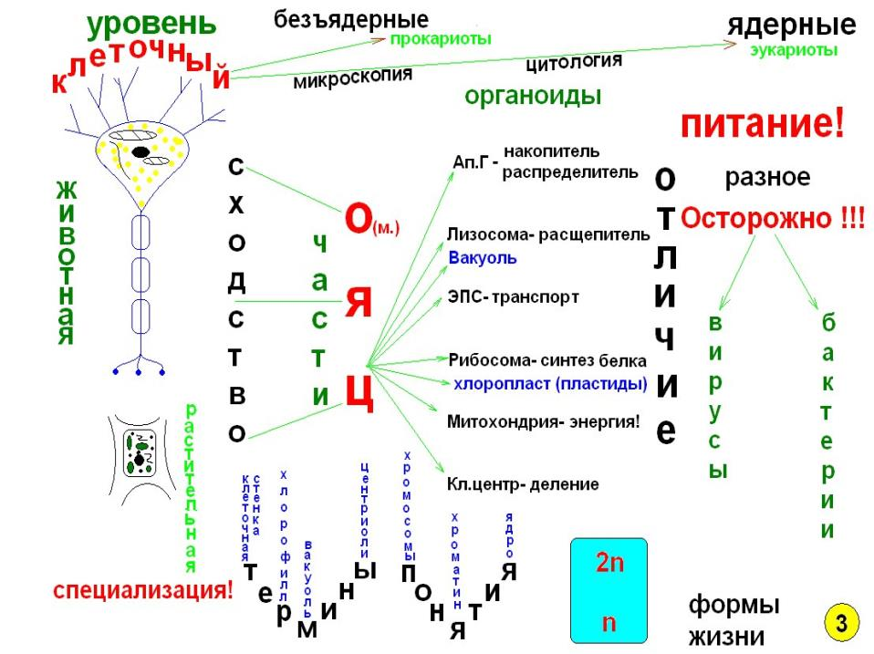

Slide 13
Литература и интернет ресурсы
Государственная итоговая аттестация (по новой форме): 9 класс. Тематические тренировочные задания. Биология/ ФИПИ авторы составители: В.С. Рохлов, А.В. Теремов– М.: Эксмо, 2014.
ГИА-2014. Экзамен в новой форме. Биология. 9 класс/ ФИПИ авторы составители: - М.: В.С. Рохлов, А.В. Теремов, С.Б. Трофимов - Астрель, 2014.
Государственная итоговая аттестация выпускников 9 классов в новой форме. Биология. 2014/ ФИПИ авторы составители: Г.И. Лернер, В.С. Рохлов, А.В. Теремов, С.Б. Трофимов – М.: Интеллект-Центр, 2014.
https://vk.com/biologybooks
https://foxford.ru/wiki/biologiya/otlichie-zhivogo-ot-nezhivogo-opredeleniya-ponyatiya-zhizn
http://mmf.spb.ru/education/conspects/
https://distant-lessons.ru/vse-zapisi-bloga-po-biologii https://moeobrazovanie.ru/
https://onlinetestpad.com/ru
https://www.youtube.com/channel/UC08Z-lPKnC33rHCpt8uMSFw
https://vk.com/ege_bio_100
https://vk.com/biology_100

